Slide 1
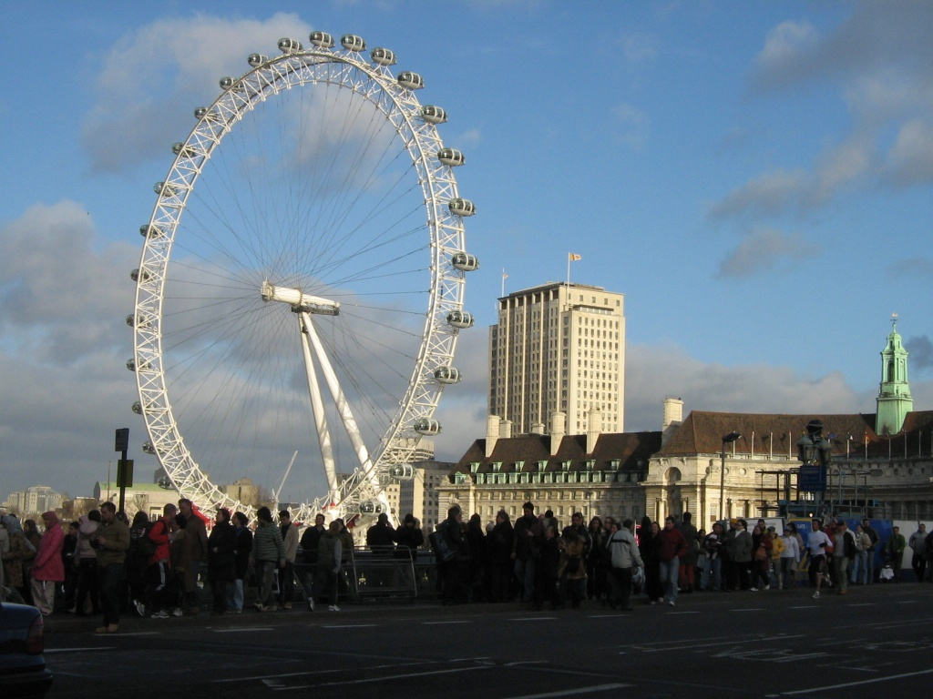
London Eye
Patryk Mielczarek kl. 1B

Slide 2
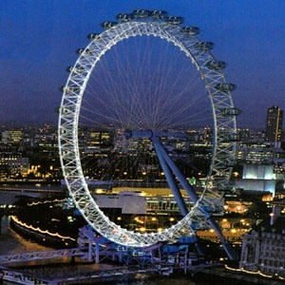
Historia
Koło zostało wybudowane sekcjami, których części transportowane były rzeką Tamizą.
Otwarcia dokonał premier Tony Blair dnia 31 grudnia 1999 roku, ale koło nie pracowało do marca 2000 roku.
London Eye jest jedną z trzech budowli wybudowanych w Londynie z okazji nowego tysiąclecia (pozostałe to The Millennium Dome i The Millenium Footbridge).
Koszt pobudowania London Eye to 130 mln funtów.

Slide 3
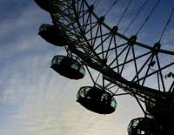
Ogólnie
London Eye (Londyńskie Oko), nazywane również Millennium Wheel– koło obserwacyjne znajdujące się w dzielnicy Lambeth, na południowym brzegu Tamizy, między mostami Westminster i Hungerford.
Zostało zaprojektowane przez Davida Marksajego jego żonę Julię Barfield, Malcolma Cooka, Marka Sparrowhawka, Stevena Chiltona i Nica Baileya.
Koło ma wysokość 135 metrów, a jego pełny obrót trwa około 30 minut. Na kole znajdują się 32 kapsuły (czyli tyle ile jest gmin w Londynie ).

Slide 4
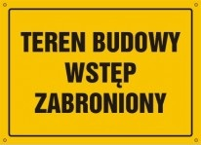
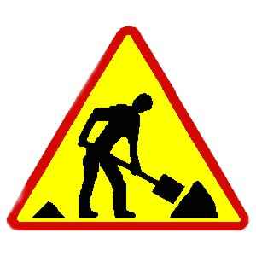
Budowa
Najpierw naprzeciwko budynków parlamentu wylano masywne, ważące niemal 12 tysięcy ton fundamenty. Elementy stalowe na plac budowy dostarczano barkami pływającymi po Tamizie. Londyńskie oko powstawało w pozycji leżącej wspierając się na pontonach zacumowanych przy brzegu Tamizy. W momencie, gdy powstała niemal cała struktura koła, postawiono ją do pozycji pionowej.
Jest to największa i najcięższa konstrukcja budowana w taki sposób. Następnie zamontowano dodatkowe wsporniki, silniki obracające kołem i 32 kapsułami. Każda z nich mieści w swoim przeszklonym wnętrzu 25 osób. Każda kapsuła waży10 ton i ma niemal 9 m długości.

Slide 5
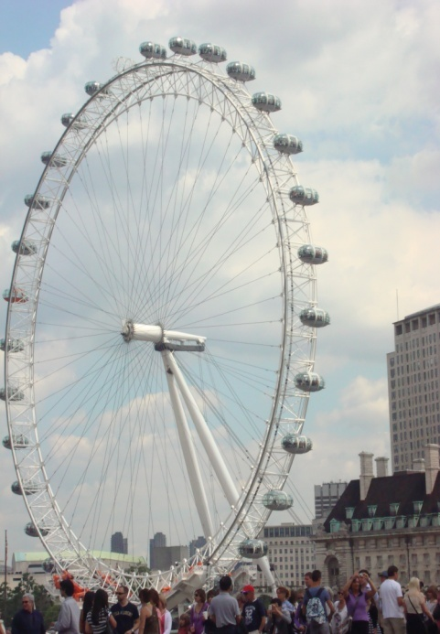
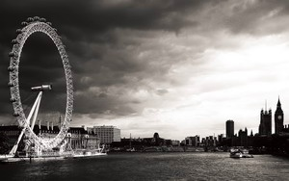
Ciekawe
Koło napędzają silniki elektryczne o mocy około 200 KM. Po 15 minutach od rozpoczęcia przejażdżki pasażer znajduje się na szczycie. Stamtąd przy dobrej pogodzie rozpościera się widok w promieniu 25 mil. Każda kapsuła po przejeździe jest sprawdzana przez policję.
Niewielka prędkość liniowa tych kabin (ok. 0,9 km/h) pozwala na zabieranie i wysadzenie pasażerów bez zatrzymywania koła. Ceny biletów to £18 dla dorosłych, £9.5 dla dzieci. Do lat 4 wstęp bezpłatny.

Slide 6
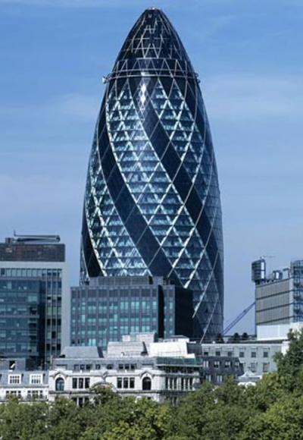
Gherkin building

Slide 7
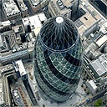
Historia
Wieżowiec znajdujący się w City of London, przy ulicy 30 St Mary Axe głównej dzielnicy finansowej Londynu, znany również jako 'Swiss Re' lub 'Gherkin' (korniszon).
Budynek zaprojektowany przez Normana Fostera stoi na miejscu biurowca Baltic Exchange, zniszczonego 10 kwietnia 1992 w wyniku zamachu bombowego Irlandzkiej Armii Republikańskiej.

Slide 8
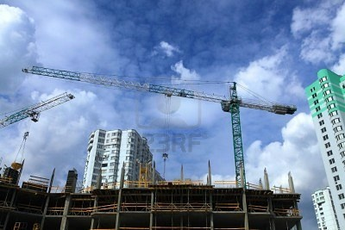
Budowa
Wieżowiec ma 40 pięter i 180 m wysokości i jest tzw. budynkiem ekologicznym.
Dzięki zbliżonemu do stożka kształtowi, zmniejszono parcie boczne wiatru i wyeliminowano zjawisko 'przeciągów' na poziomie ulicy, często towarzyszące wysokim budynkom. Podwójna szklana elewacja chroni przed zbytnim nagrzaniem wnętrza latem i zapewnia izolację zimą.

Slide 9
Filmiki
Gherkin - http://www.youtube.com/watch?v=1k6irnZmCyI
London Eye - http://www.youtube.com/watch?v=rVg2XVeUIFM

Slide 10
Dziękuję

